Slide 1
L’AMICALE BEL-AIR LOQUIDY
Un peu d’histoire
Bel-Air
Saint Joseph sur mer
Le Loquidy
L’amicale

Slide 2
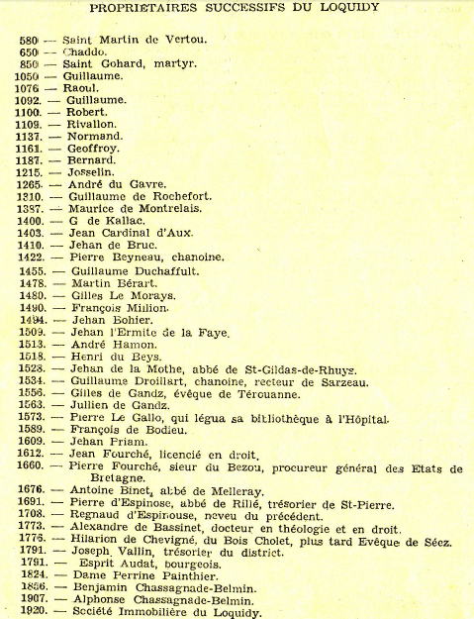
UN PEU D’HISTOIRE
La propriété du Loquidy
Pendant treize siècles, cette terre fût une terre d’église, sanctifiée par ses occupants, les Archidiacres de Nantes.
Les plus illustres d’entre eux :
Saint Martin de Vertou (580).
Saint Gohard (850).

Slide 3
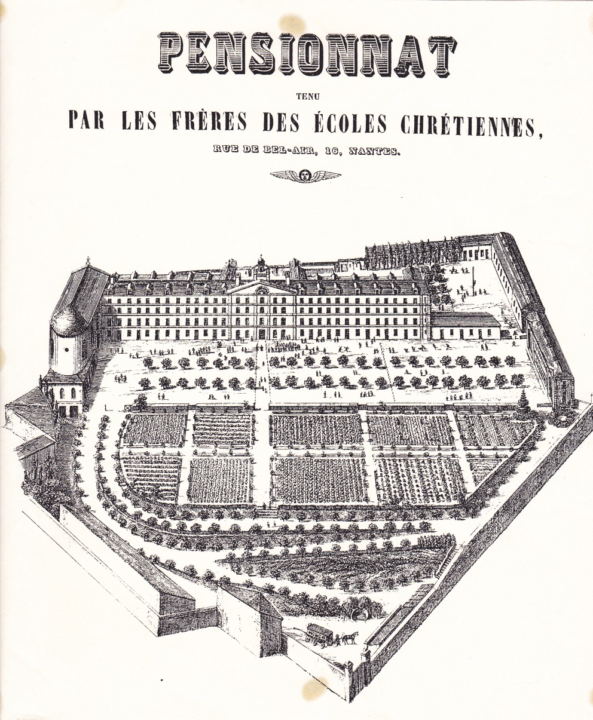
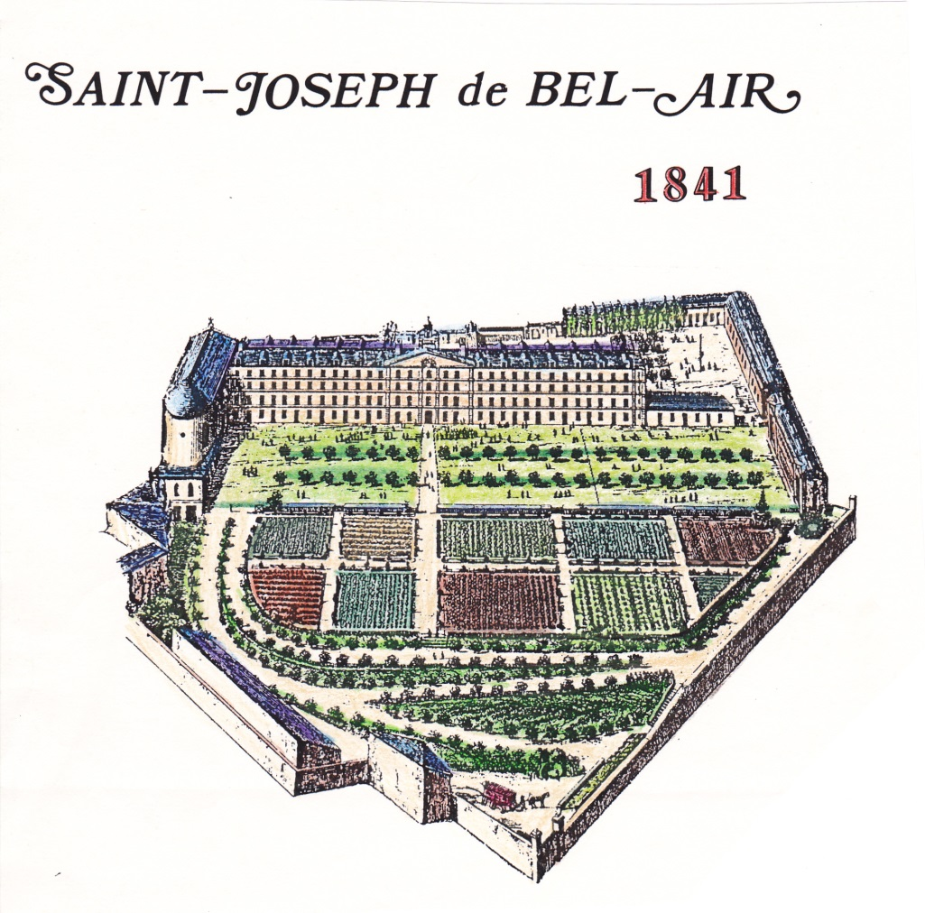
BEL-AIR (1841 – 1905)
1841 : les fondations
Ouverture du pensionnat Saint Joseph au 16 rue de Bel-Air à Nantes.
Communément appelé le pensionnat de Bel-Air.

Slide 4
BEL-AIR (1841 – 1905)
Fondé par les Frères des Ecoles Chrétiennes.
Premier fondateur : le Frère Lambert.

Slide 5
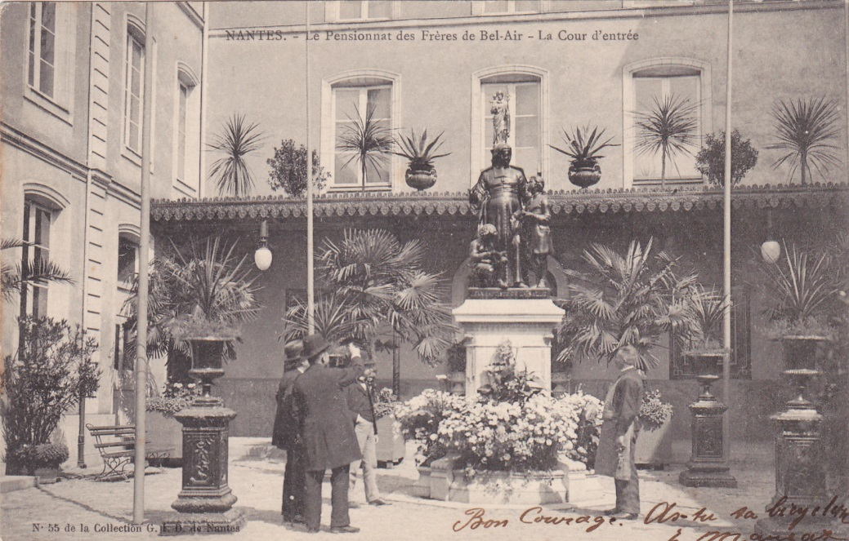
BEL-AIR (1841 – 1905)
1884 : Création de l’association des anciens élèves du Pensionnat Saint Joseph de Nantes par le Frère César.
De 1884 à 1905, quatre anciens élèves présidèrent à sa destinée.

Slide 6
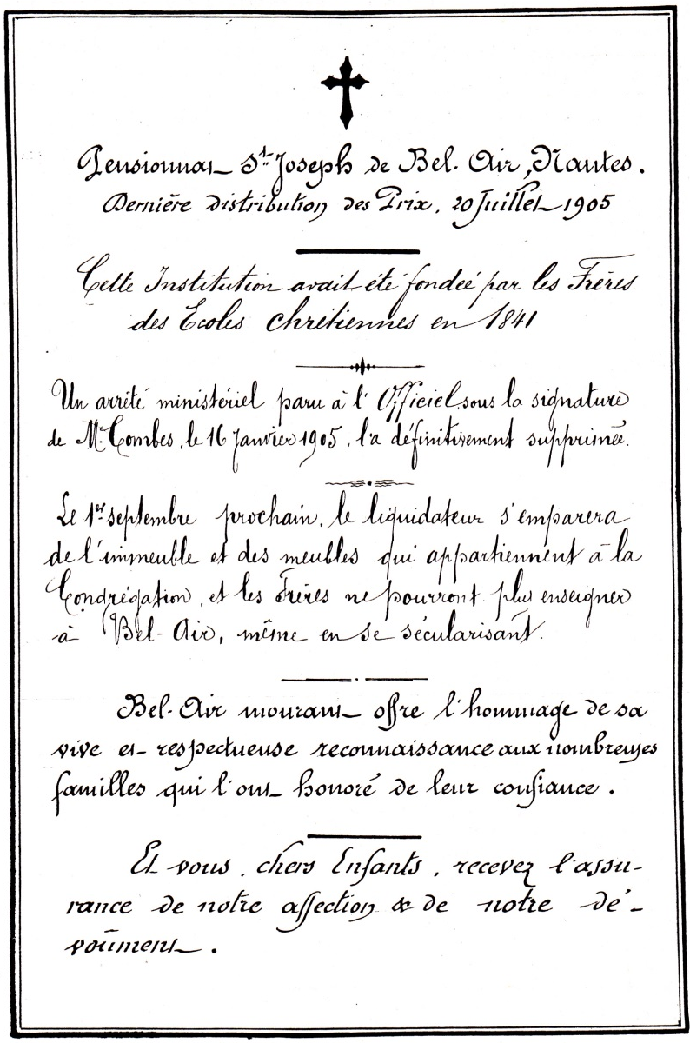
BEL-AIR DANS LA TOURMENTE 1904– 1905
Suppression des Congrégations Enseignantes
Fermeture de Bel-Air en Septembre 1905
Sécularisation des Frères des Ecoles Chrétiennes

Slide 7
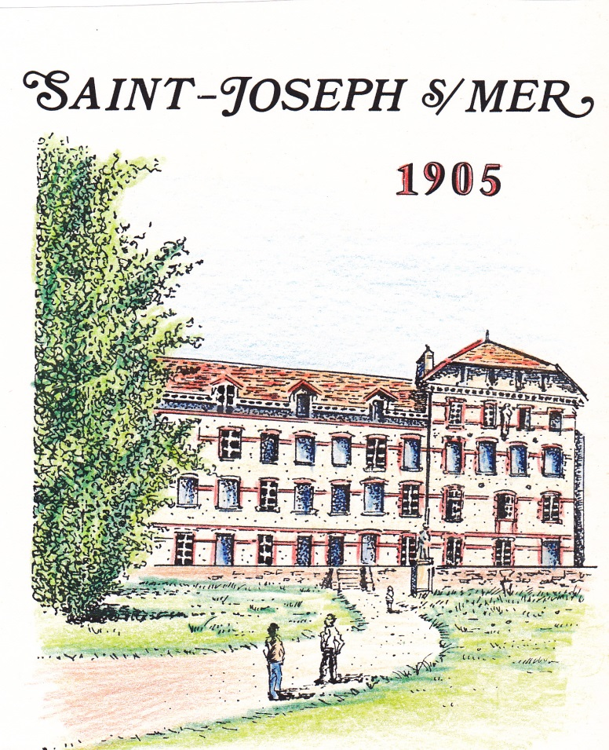
L’EXIL À SAINT JOSEPH SUR MER AU LENDEMAIN DE 1905
Octobre 1905 : ouverture du Pensionnat Saint Joseph sur mer, près de Pornic, avec les mêmes professeurs, mais sécularisés.
1914 : fermeture de Saint Joseph sur mer, réquisitionné par les autorités militaires.

Slide 8
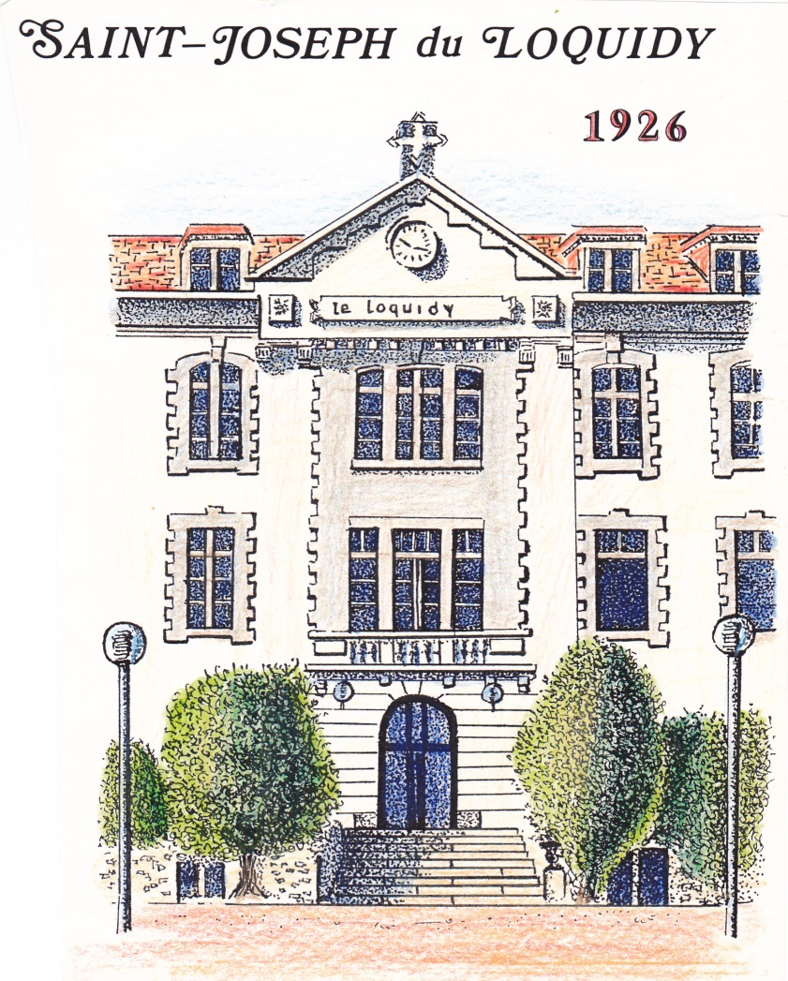
LE LOQUIDY
La Seigneurie de « Losquidic »
Que signifie donc ce nom « Losquidic » ? « Loquidy » Deux étymologies possibles:
origine celtique: « Lochic » qui signifie « petit lac »
« lieu planté de châtaigniers »

Slide 9
LA CRÉATION DU LOQUIDY 1926
Au lendemain de la guerre, les Anciens élèves, pour ceux qui étaient revenus des champs de bataille, voulurent assurer à leurs enfants une éducation semblable à celle qu’ils avaient reçu autrefois à Saint Joseph de Bel-Air ou à Saint Joseph sur mer.
1919 : Création d’un comité Nantais d’anciens élèves
Reprise de contact avec les Frères des Ecoles Chrétiennes puis avec l’Evêque de Nantes.
1920 : Fondation d’une société immobilière
Acquisition de la Propriété du Loquidy

Slide 10
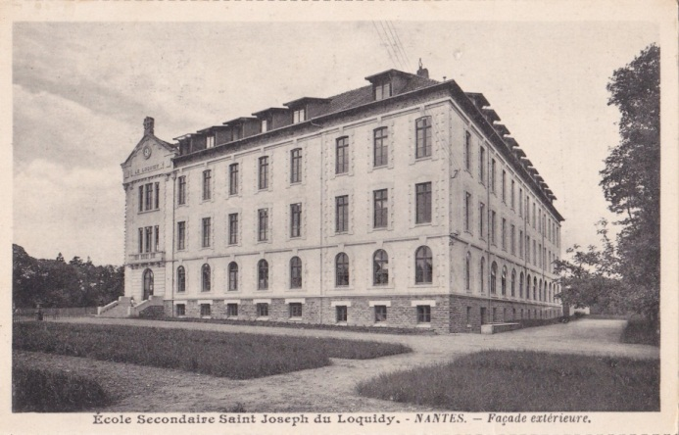
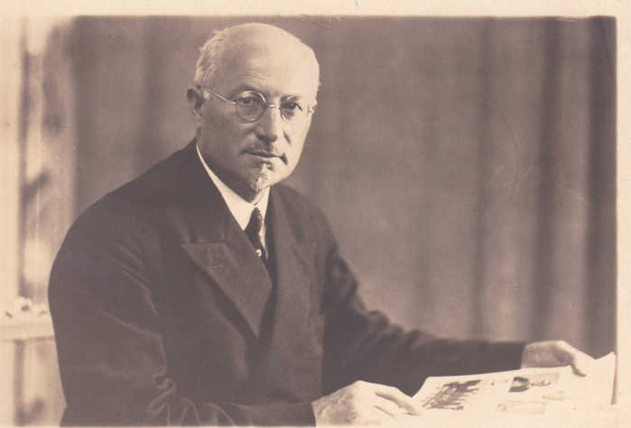
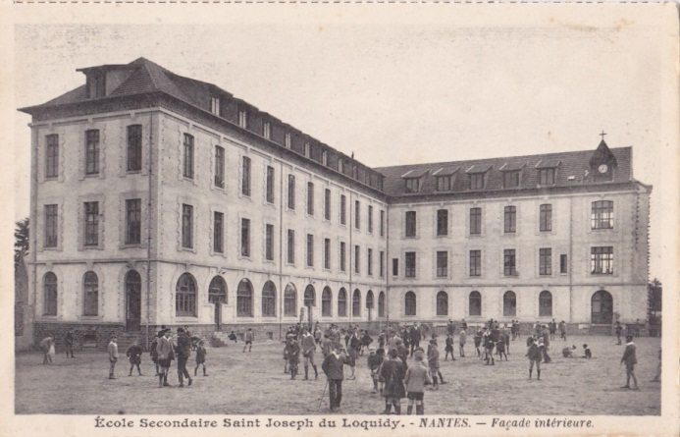
LA CRÉATION DU LOQUIDY 1926
1923 : début des constructions
Octobre 1926 : Ouverture du nouvel établissement, Saint Joseph du Loquidy.
Le premier Directeur (1926-1935) : Frère Pierre Marie GAUTIER

Slide 11
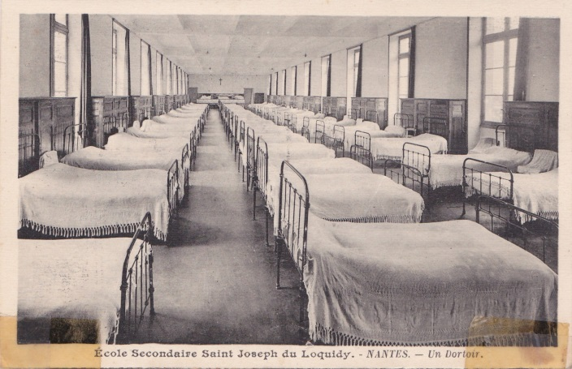
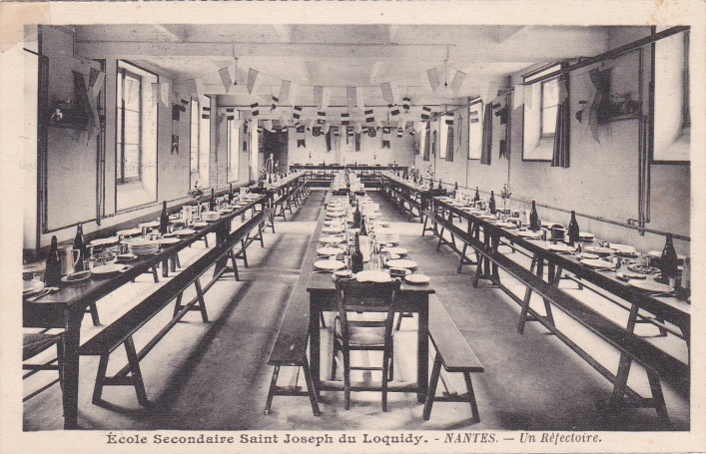
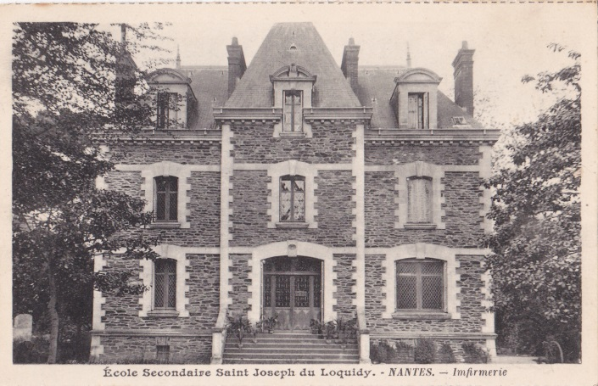
LA CRÉATION DU LOQUIDY 1926
« LOQUIDY, c’est BEL-AIR encor, L’amour est plus fort que la mort »
Un dortoir
Le réfectoire
L’infirmerie

Slide 12
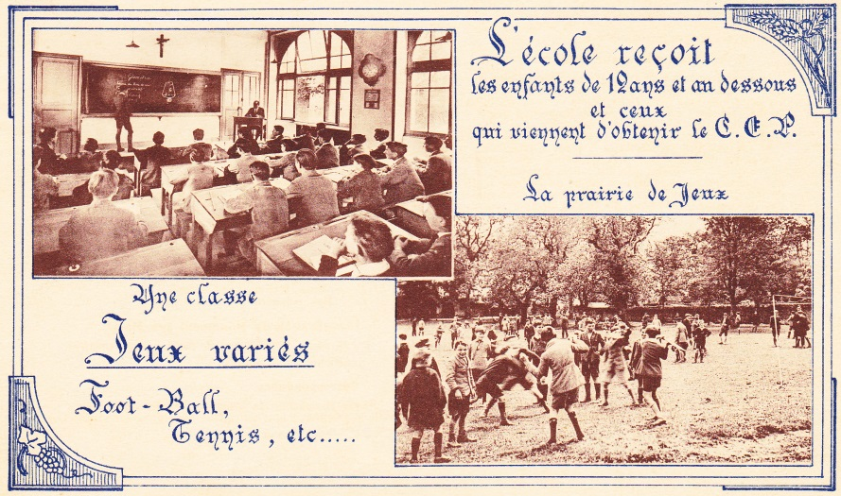
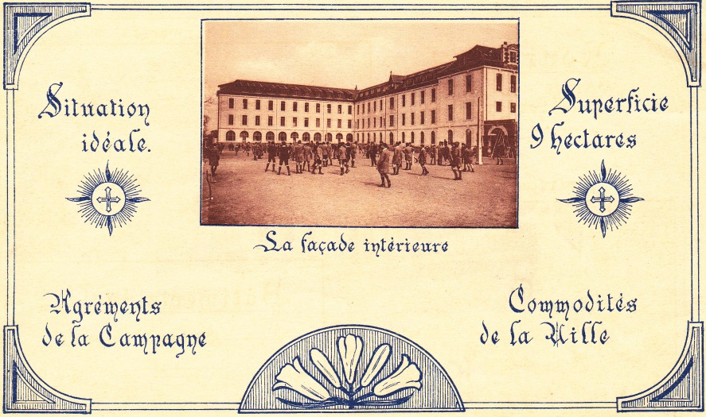
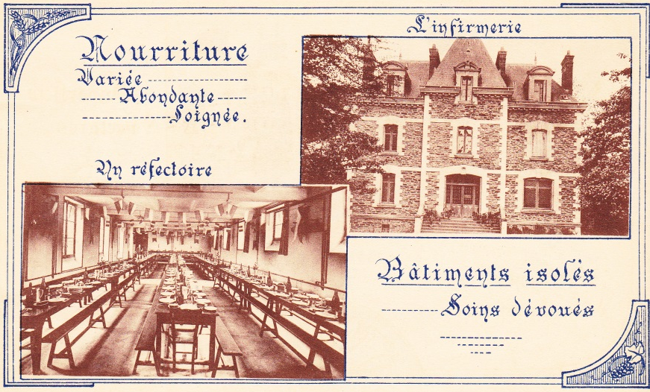
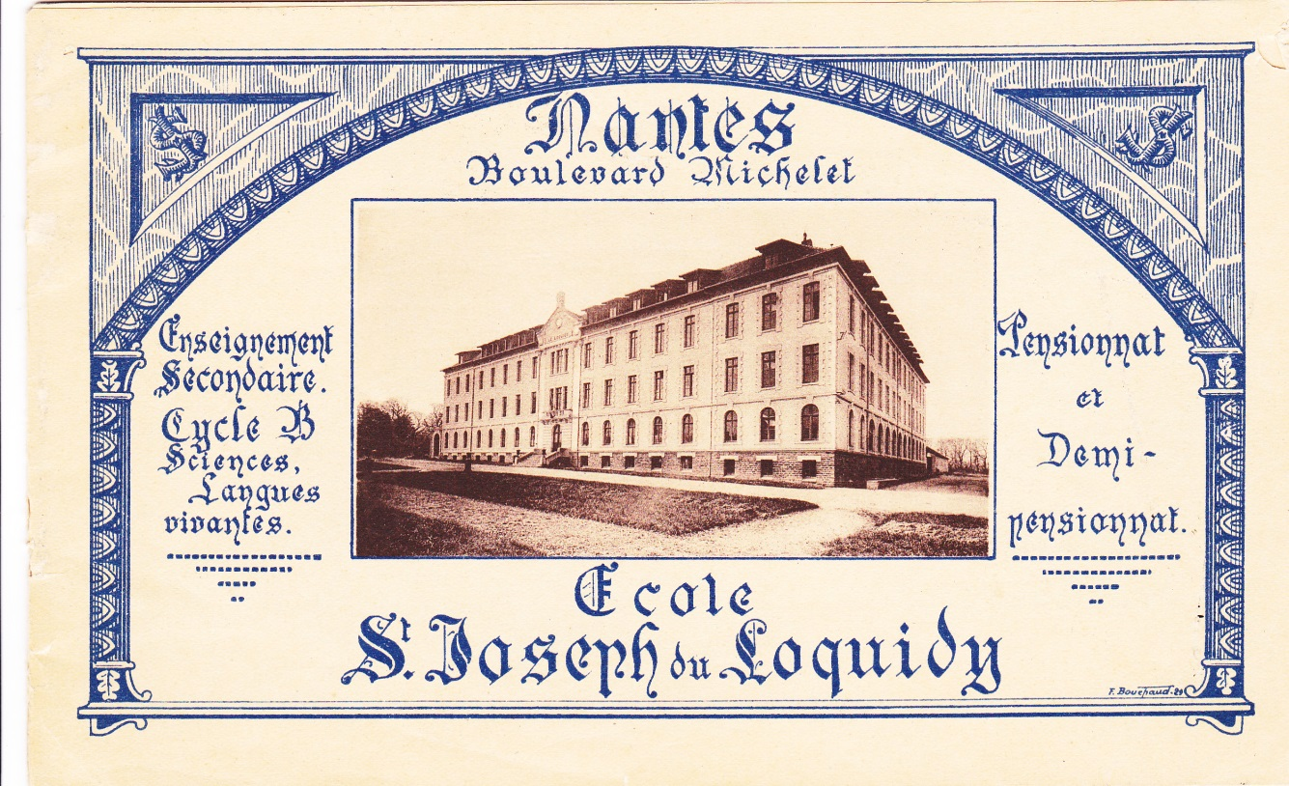
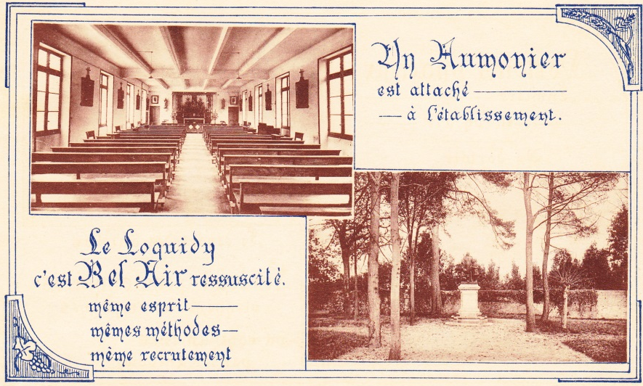
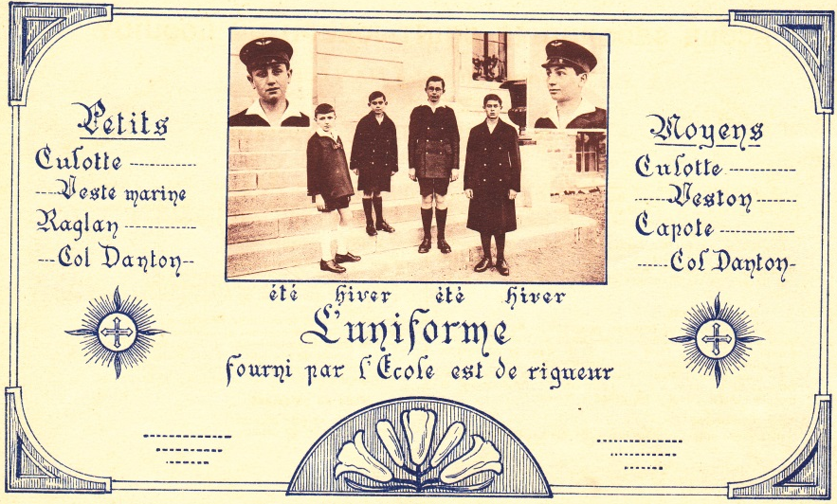
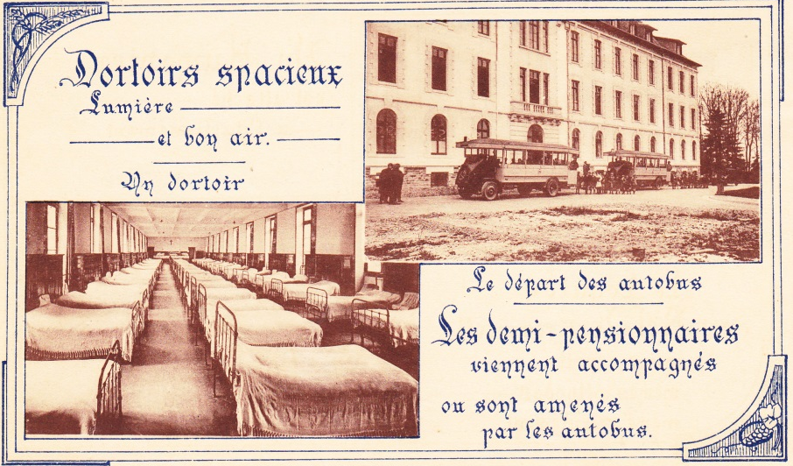
LE LOQUIDY DES ANNÉES 30

Slide 13
LA GUERRE 1939-1945
1939 : Le Loquidy est réquisitionné par les services de la Croix Rouge
Octobre 1940 : l’occupant s’approprie l’ensemble du collège pour en faire un hôpital.
dispersion des élèves entre Saint Joseph sur mer, l’hôtel Créteau, la Perverie puis la place du Croisic.
Septembre 1943 : les bombardements de Nantes.
12 Août 1944 : libération de Nantes.

Slide 14
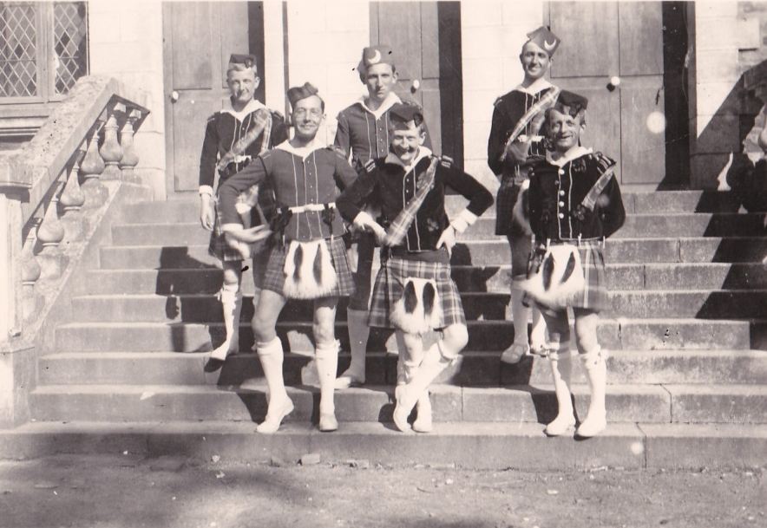
LA MATURITÉ
Au lendemain de la guerre jusqu’à l’année 1974, ce sont cinq Frères directeurs qui se succèdent.
C’est l’époque des grandes manifestations ou l’amicale est partie prenante : fête des rois, défilé de Jeanne d’Arc, procession de la Fête Dieu, rallye annuel, Fête des jeux, Flamande…
Construction de nouveaux bâtiments et du stade, contrat avec l’état, le Loquidy change de physionomie, ce qui témoigne de la volonté de changement et du soucis des Frères à s’adapter au temps.

Slide 15
LA MATURITÉ
La laïcisation est aussi un signe des temps, celle-ci s’accélère à partir des années 60.
S’il y avait encore quatorze Frères au Loquidy en 1955,
ils ne sont plus que six en 1970,
deux en 1975,
et zéro en 1985.
Les uniformes et les grandes manifestations annuelles disparaissent. Ces dernières sont provisoirement remplacées par les baptêmes de promotion et par la fête de fin d’année.

Slide 16
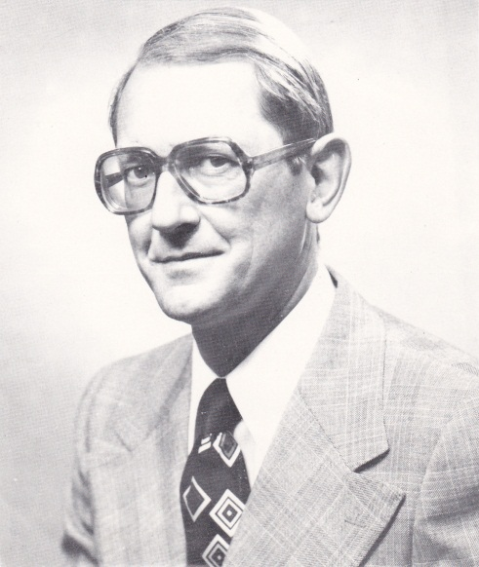
LES GRANDS BOULEVERSEMENTS à partir des années 70
Dans les années 70, un changement de mentalité s’opère:
Suppression de l’abbé-aumônier,
Laïcisation de la totalité du corps professoral
Recul de la pratique religieuse qui touche aussi bien les élèves que les enseignants du Loquidy.
1974: la direction de l’école est confiée à des laïcs
Le premier Directeur laïc (1974-1981) : Monsieur Jean-Claude PARE

Slide 17
LES GRANDS BOULEVERSEMENTS à partir des années 70
1975 : premières admissions de jeunes filles au lycée du Loquidy
1978 : début de la mixité au collège
1994 : ouverture de classes préparatoires aux écoles de commerce
1996, 2000 et travaux en cours : ouverture du bâtiment Bel-Air, du nouveau gymnase, du futur amphithéâtre.

Slide 18
L’AMICALE
Les coordonnées de l’amicale Bel-Air Loquidy:
73, boulevard Michelet
B.P. 32202
44322 NANTES Cedex 3
Site du Loquidy : www.loquidy.net
Site de l’amicale : www.amicale-bel-air-loquidy.fr
E-mail de l’amicale : loquidy.amicale@wanadoo.fr

Slide 19
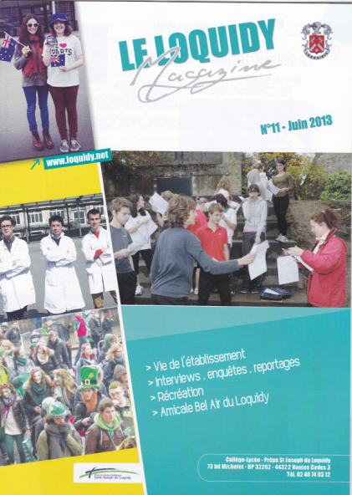
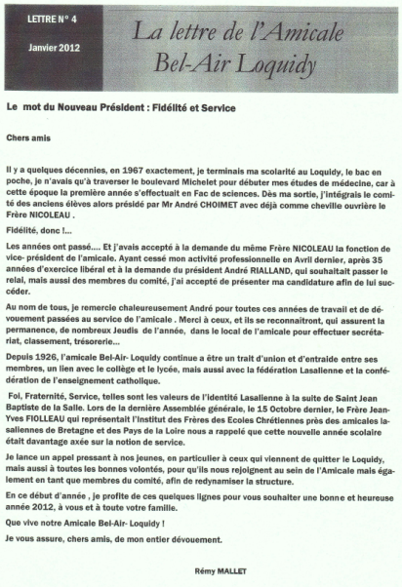
L’AMICALE
Deux revues :
Loquidy magazine
Le bulletin de l’amicale
Les effectifs de l’amicale :
Trois cents membres environ
Une centaine de cotisants ces trois dernières années
Une diminution de 25% des cotisants depuis 2010 mais la somme globale des cotisations n’a diminué que de 14%.

Slide 20
LES ACTIVITÉS LIÉES À LA VIE DE L’ÉCOLE
Journée d’intégration des classes de 6ème.
Conseil d’établissement.
Jury-tests des classes préparatoires aux écoles de commerce.
Journées portes ouvertes de l’établissement.
Témoignages de membres de l’amicale ou d’anciens élèves.
Aides financières et concours ponctuels en réponse aux sollicitations de l’école et des enseignants afin de permettre à des élèves de participer à des rencontres géographiquement éloignées et coûteuses.
Soirée de fin d’année réunissant direction, enseignants, membres de la Pastorale, APEL et amicale.

Slide 21
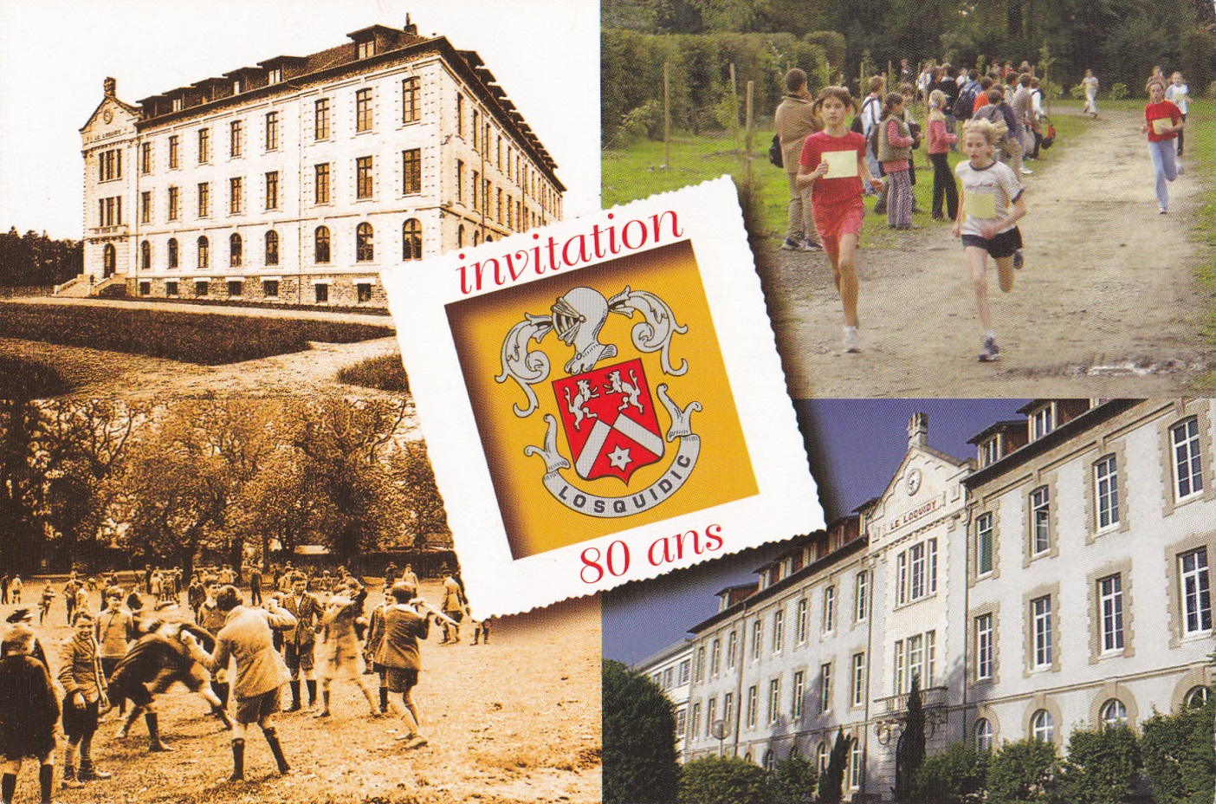
2006 : LES 80 ANS DU LOQUIDY

Slide 22
LES ACTIVITÉS PROPRES À L’AMICALE
Assemblée Générale en octobre.
Présence hebdomadaire de membres du bureau, le Jeudi, sauf vacances scolaires, de 14h à 16h, dans les locaux de l’amicale au « château ».
Sortie de printemps.
Rencontre annuelle avec les Frères de la communauté de la Groulais.
Organisation de séjours, cette année à Reims, sur les pas de Saint Jean-Baptiste de La Salle.
Rencontre avec d’autres amicales, soirée festive cette année avec les amis Rémois.

Slide 23
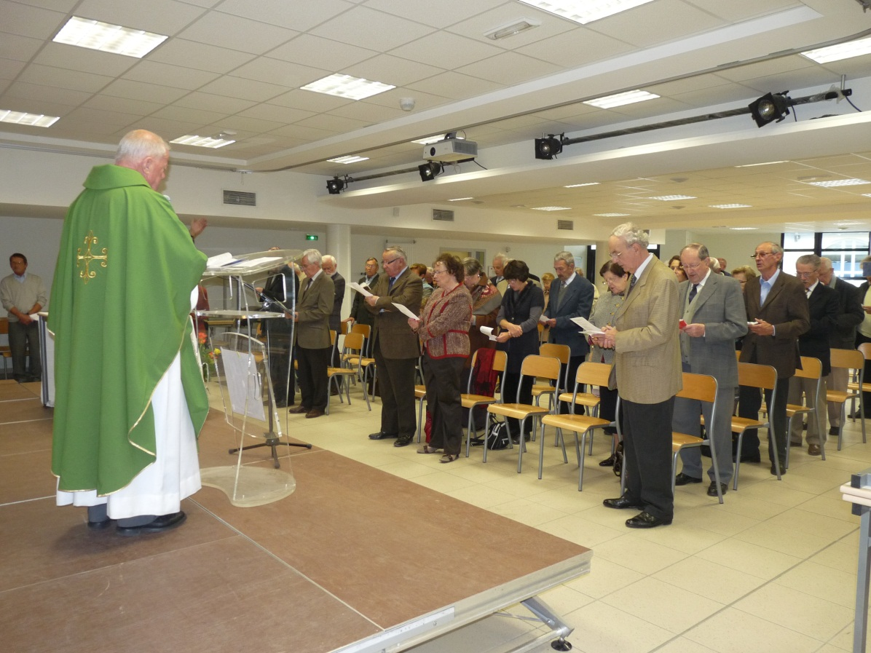
LES ACTIVITÉS PROPRES À L’AMICALE
Assemblée Générale

Slide 24
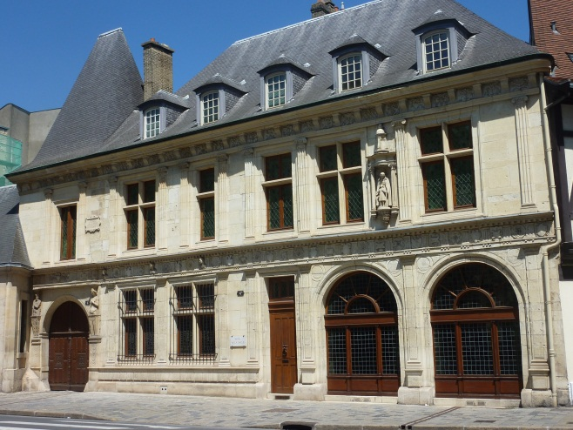
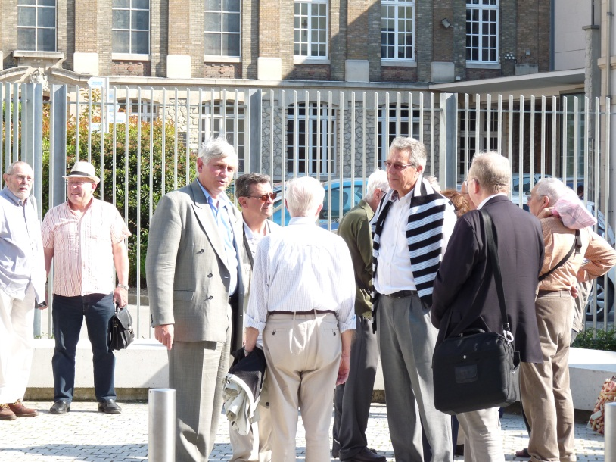
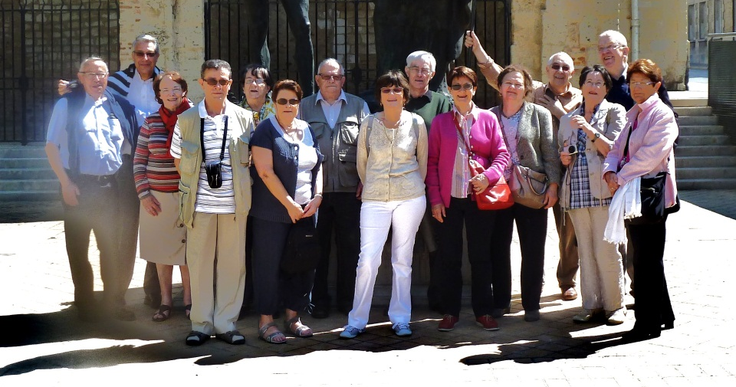
LES ACTIVITÉS PROPRES À L’AMICALE
Voyage à Reims
05-07 juin 2013

Slide 25
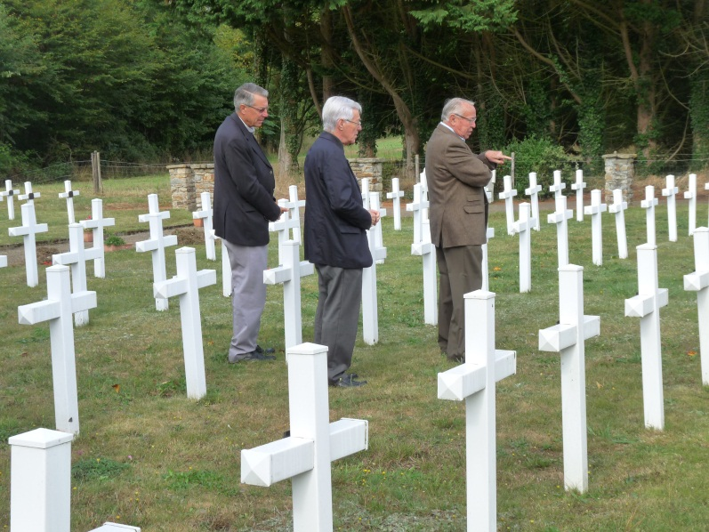
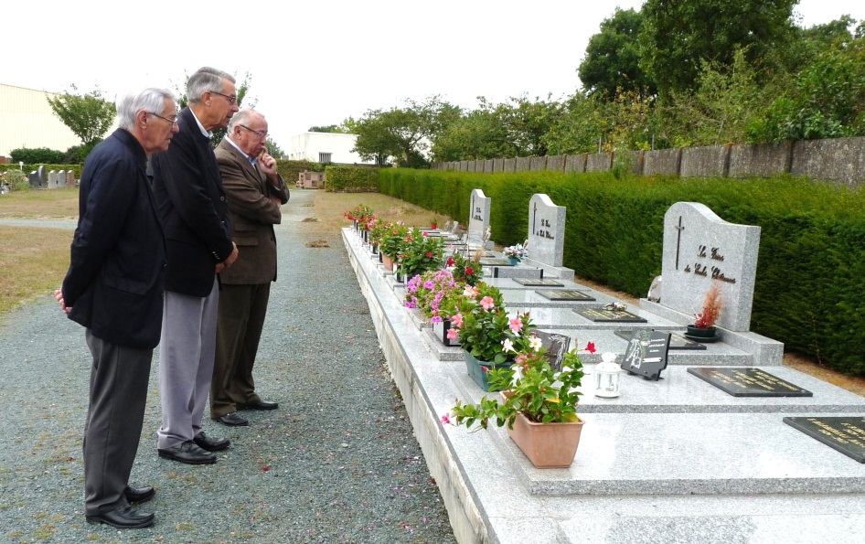
LES ACTIVITÉS PROPRES À L’AMICALE
Les tombes des Frères
Blain

Slide 26
L’AVENIR DE L’AMICALE
Difficultés comme partout pour recruter de jeunes amicalistes.
Mais depuis deux ans, ébauche de collaboration entre amicale et union des élèves.
Passage dans les classes pour présenter l’amicale et inciter le renouvellement de ses membres vieillissants.

Slide 27
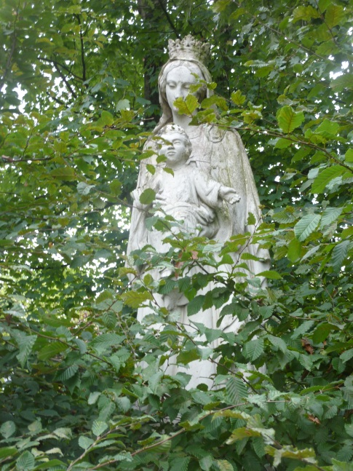
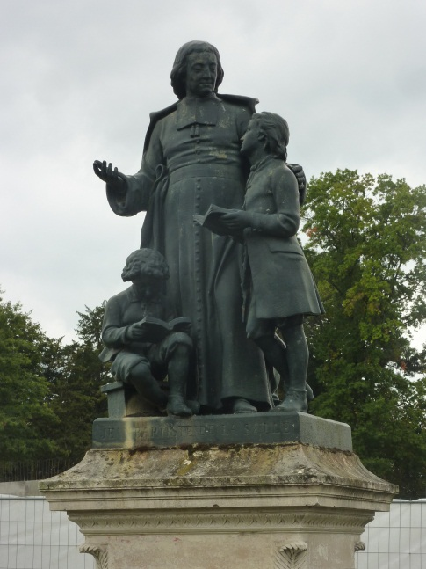
Merci pour votre attention
Questions / Réponses
Rémy Mallet – octobre 2013
Statue de la Vierge Marie et de l'Enfant Jésus dans le parc du LOQUIDY
Saint Jean-Baptiste de La Salle dans la cour du LOQUIDY

